Slide 1
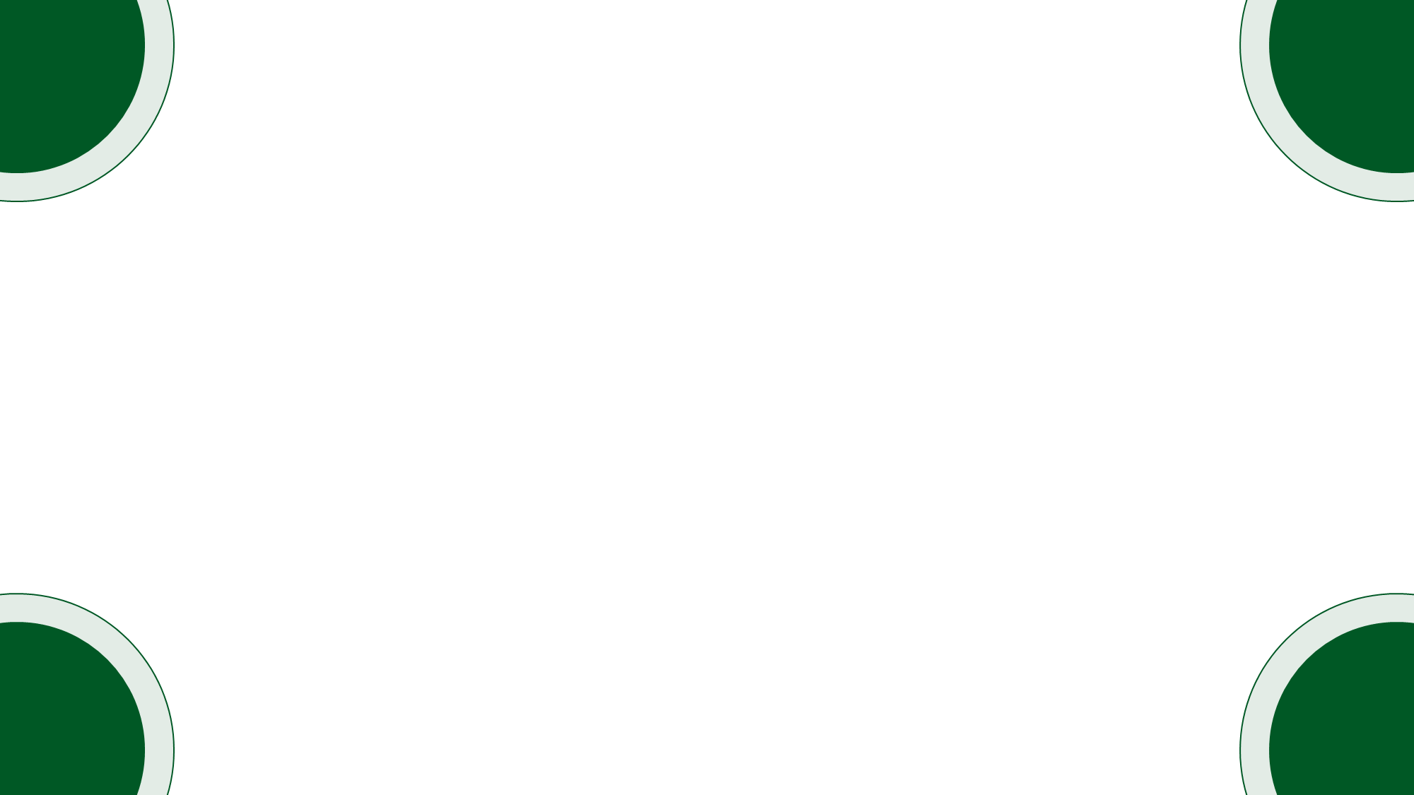
计算机图形学第八组期末项目汇报
组长：张誉方 组员：柳亦霏 曾壮 张景翔 钟思玥 钟旺烜
2025/12/25

Slide 2
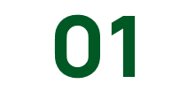
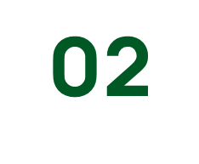
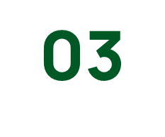
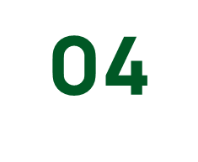
01 项目内容与小组分工
02 实时渲染演示导览
03 核心技术详解
04 总结、挑战与展望

Slide 3
01
项目内容与小组分工

Slide 4
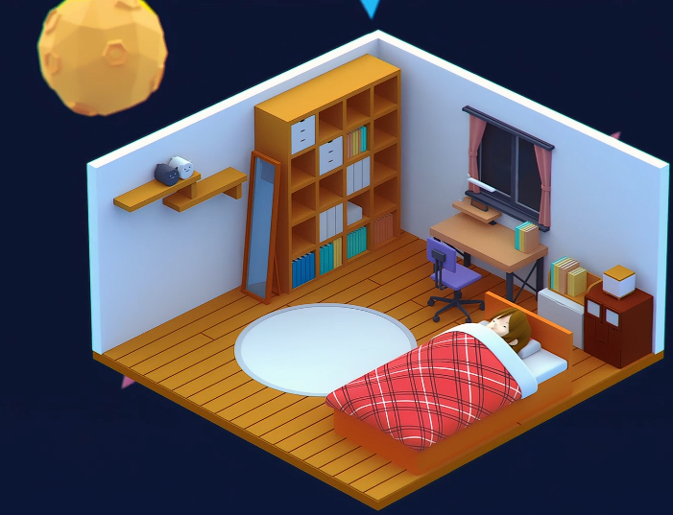
项目内容
我们旨在构建一个具有高度物理真实感的微型图书馆交互场景。
技术方向 | 关键实现 | 核心效果
模型加载 | Assimp 库 + glTF 文件 | 快速加载书架、书籍、桌椅等复杂场景模型
光照系统 | PBR（基于物理的光照）+ IBL（基于图像的光照） | 光照效果符合物理规律，反射 / 漫射自然真实
阴影实现 | Shadow Map 技术 | 精准生成点光源阴影，提升场景层次感
纹理优化 | 视差遮蔽映射（POM） | 增强物体表面细节，避免平面化缺陷
场景背景 | HDR 立方体贴图天空盒 | 营造开阔、真实的环境氛围
交互控制 | 自定义交互摄像机 | 支持多维度视角操控（旋转 / 缩放 / 移动）

Slide 5
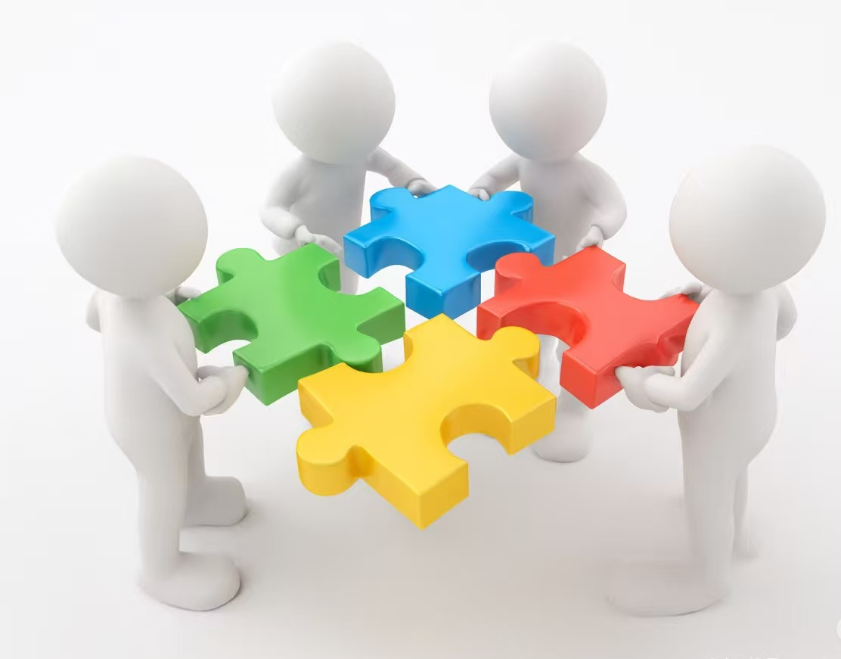
小组分工
钟旺烜：模型文件加载；PBR光照模型；阴影效果；实现视差遮蔽映射（POM）
张誉方、钟思玥：框架构建；天空盒设计；简易光源布置
张景翔：代码整理；动画建模；纹理精修（待后续）
柳亦霏：PPT制作；简易交互（摄像机优化），动画建模；纹理精修（待后续）
曾壮：修复报错；纹理精修（待后续）

Slide 6
02
实时渲染演示导览

Slide 7




实时渲染演示导览
场景概览
材质细节
操控摄像机，展示图书馆整体空间与 IBL 营造的基础氛围。
特写砖墙与书本封面，讲解 PBR材质 与 POM 如何共同作用，呈现皮革、石材等不同表面的微细节。
静态光影
自由探索
实时调整光源位置，展示 Shadow Mapping 如何生成柔和、正确的静态阴影，增强空间立体感。
自由移动（WASD）与环视（鼠标拖动），注意材质的高光反射与环境反射差异，感受 PBR光照模型 的物理准确性。

Slide 8
03
核心技术详解

Slide 9
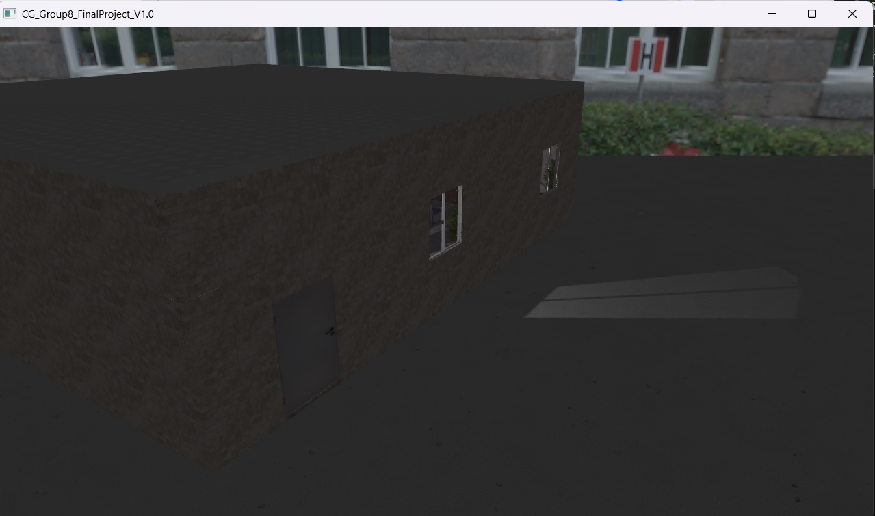
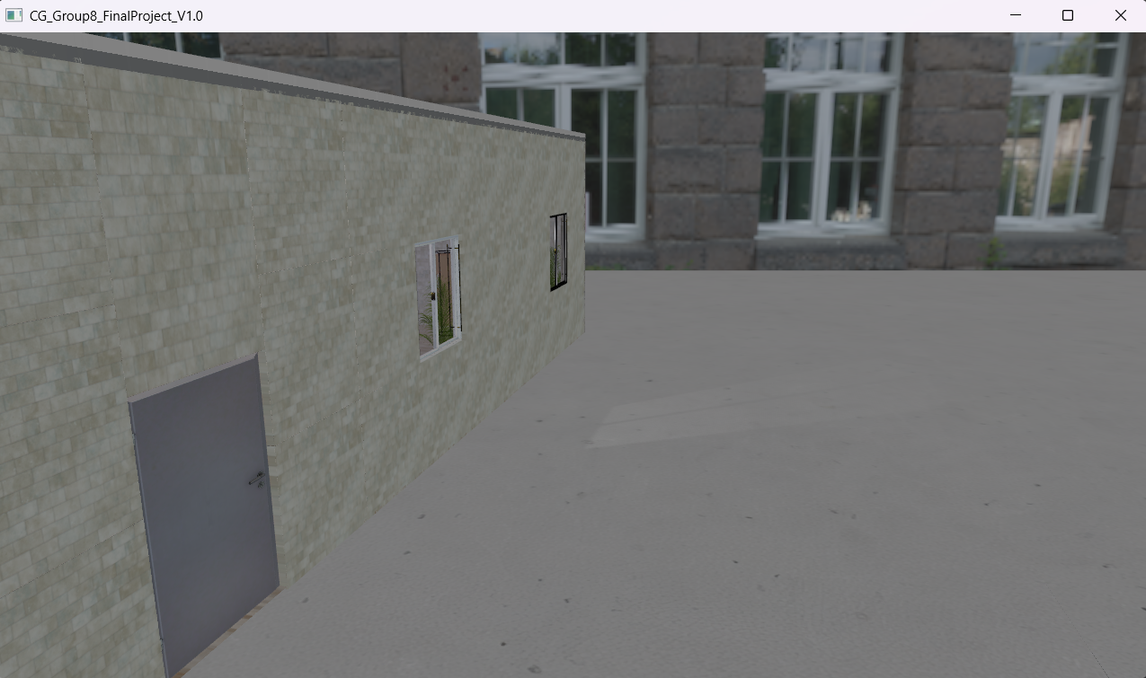
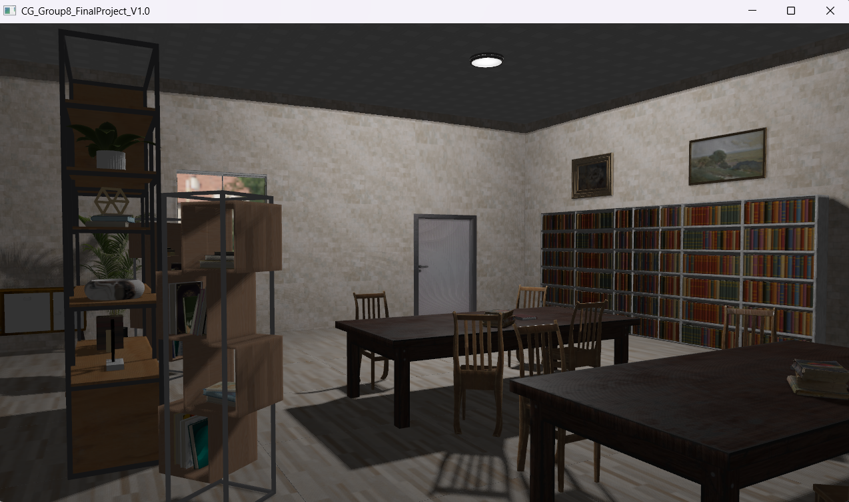
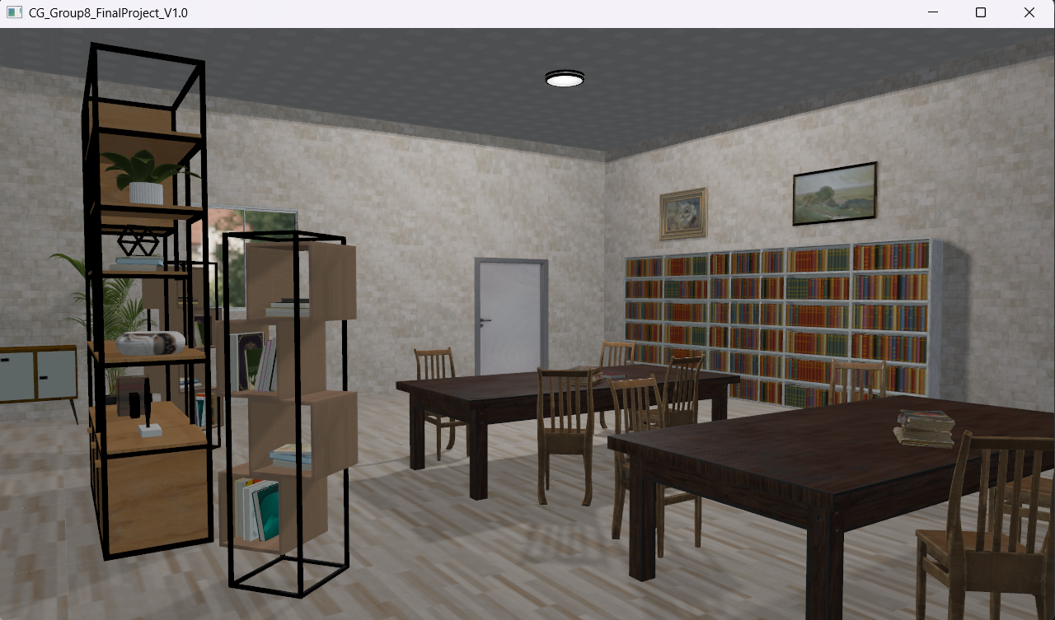
亮点一：实现基于图像的光照(IBL)
参照LearingOpenGL教程中给出的原理与计算公式以及提供的代码，实现了IBL。此功能可以将环境立方体贴图 (Cubemap) 的每个像素视为光源，通过在渲染方程中直接使用它来有效地捕捉环境的全局光照和氛围，使物体更好地融入其环境。

Slide 10
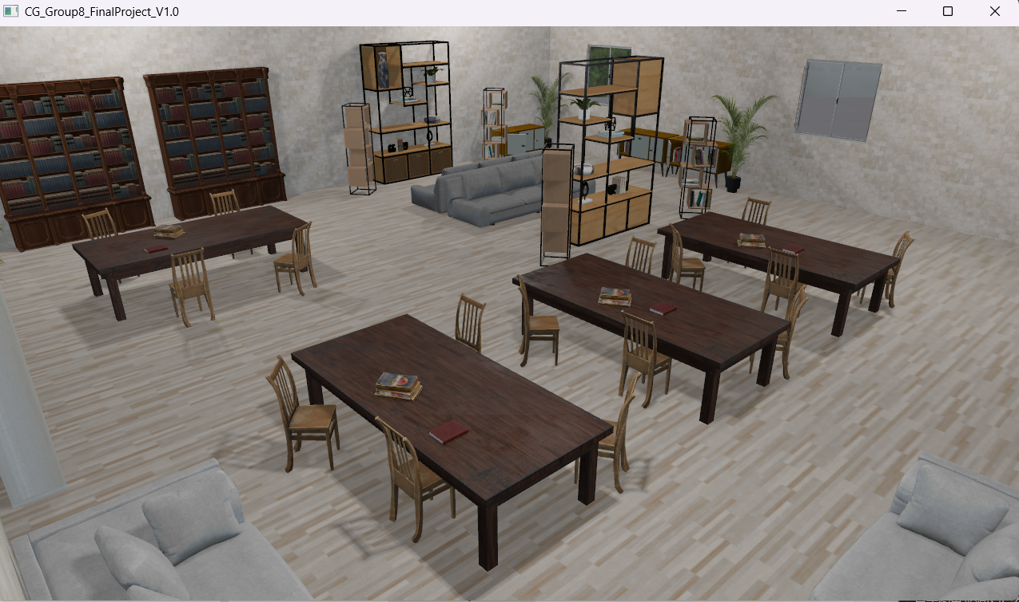
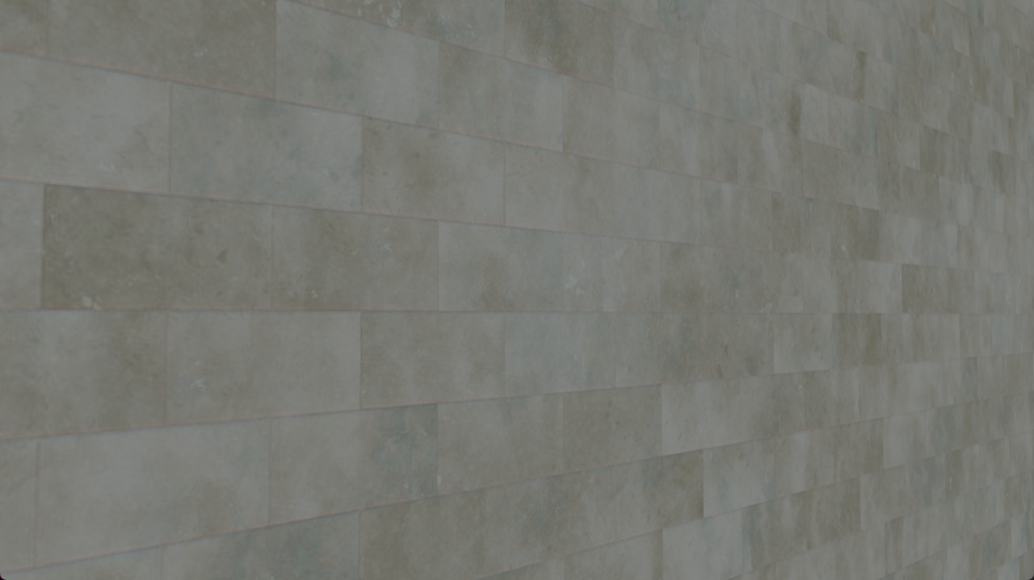
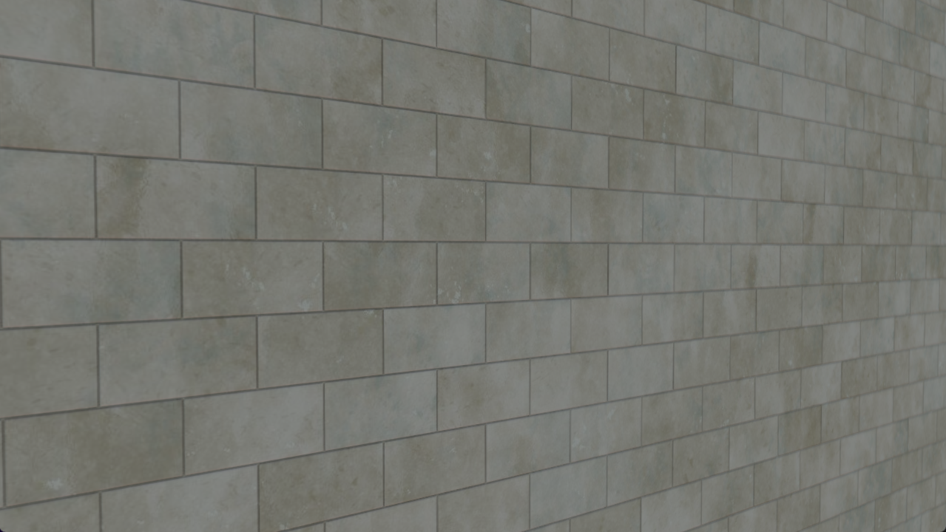
亮点二：PBR光照模型 + 视差遮蔽映射（POM）
PBR光照模型的实现重点在PBR片段着色器的设计上。实现PBR模型所用到的各类光学知识和用到的数学计算公式统一参照LearingOpenGL教程中的内容。本次实现的PBR片段着色器实现了LearingOpenGL教程中PBR介绍的所有功能，包括基于图像的光照(IBL）。此外，为了适配加载gltf模型，PBR片段着色器对于纹理参数的设置进行了多项判断，保证纹理参数能够得到正确的设置。
传统法线贴图仅修改表面法线来模拟凹凸，而 POM 通过偏移纹理坐标让纹理 “贴合” 虚拟的高度地形，视觉上更接近真实的几何凹凸（比如木纹的沟壑、地砖的缝隙）。在参考LearingOpenGL教程的基础上，我们实现的POM兼顾了效果（32 层采样 + 插值）和性能（距离淡出 + 动态分层），并且可以兼容PBR纹理中heightMap纹理图的输入。（右2图为实现POM后的效果）

Slide 11
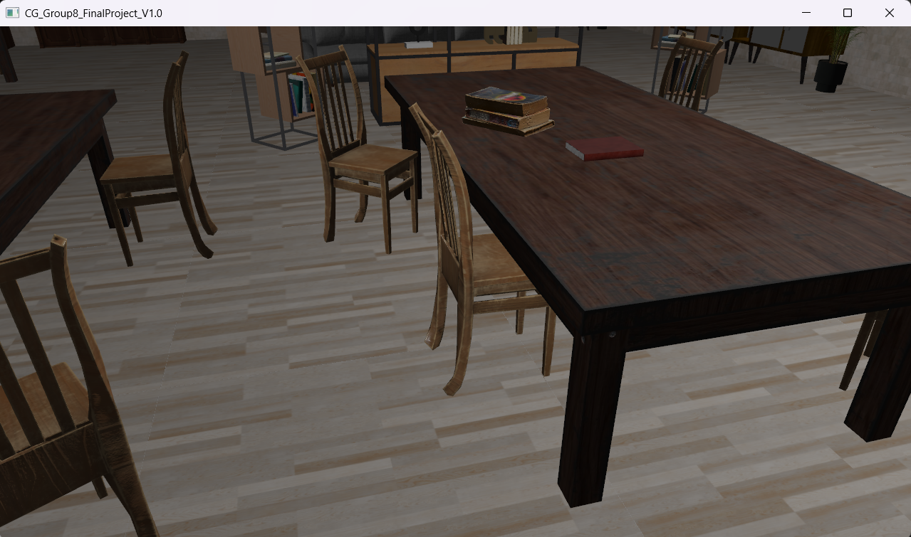
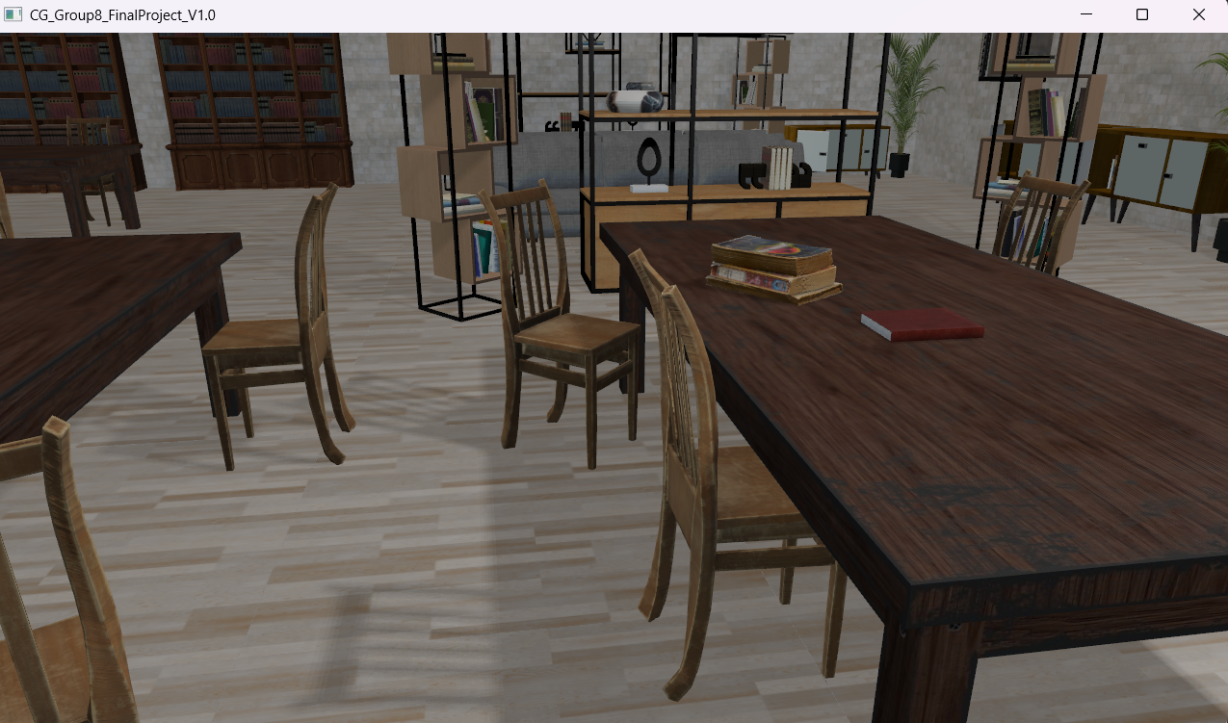
亮点三：Shadow Mapping阴影
效果
原理
详细描述：Shadow Mapping阴影技术为场景中的物体，如书架、桌椅等投射出柔和的点光源阴影，增强了场景的空间层次感，使整个微型图书馆场景更加逼真和立体。
点光源阴影实现的核心在于生成深度立方体贴图，对于点光源来说，这样的贴图一共要生成六个。这里选择使用几何着色器实现一次渲染过程建立深度立方体贴图。在生成深度立方体贴图后，我们将这些立方体贴图传递给我们的PBR光照片段着色器，用来计算对应的阴影因子。最后将这个阴影因子应用到我们实现颜色计算的部分，便可以实现阴影了。同样，为了让实现的阴影更加的柔和与真实，使用到了PCF与动态Bias。来解决阴影痤疮，漏光和锯齿化问题。

Slide 12
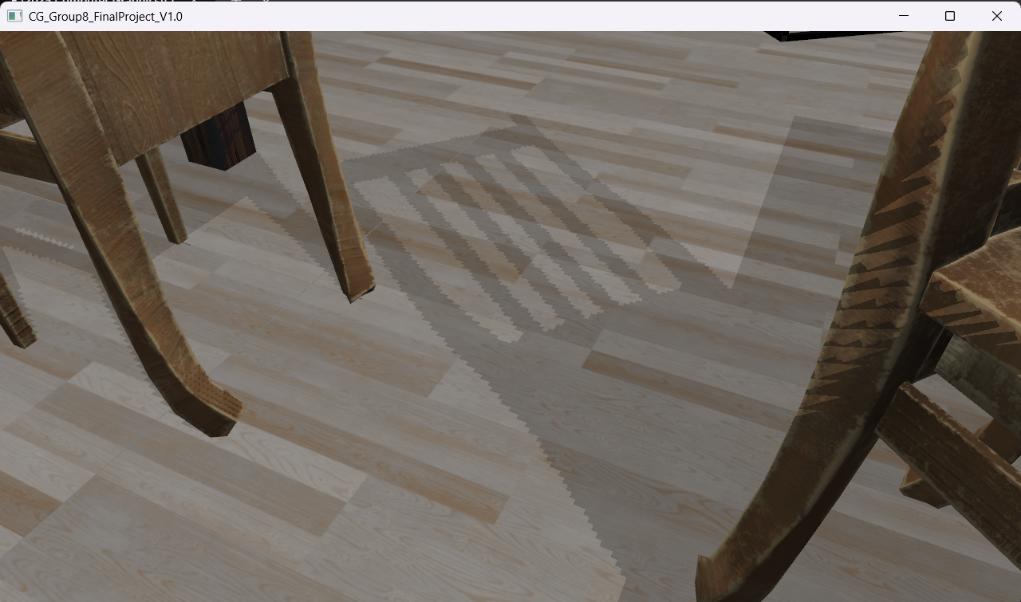
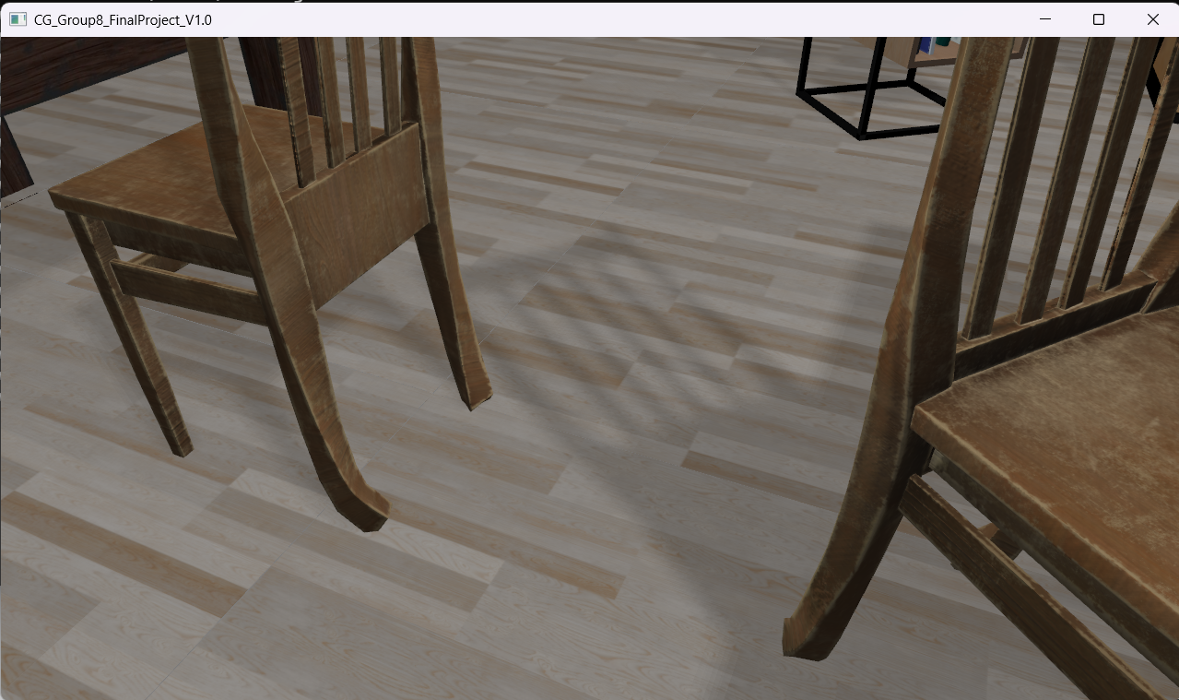
PCF软阴影效果对比解析
硬阴影表现
PCF优化效果
传统阴影映射仅用单一采样点判断，阴影边缘呈锐利块状或锯齿状，二值化特征明显（全黑或全亮），与真实光线散射的柔和阴影差异显著。
PCF通过多采样核（如9-25个采样点）对阴影边缘周边深度值加权融合，计算“阴影覆盖比例”，实现0-1的平滑过渡，边缘模糊自然，显著提升真实感。

Slide 13
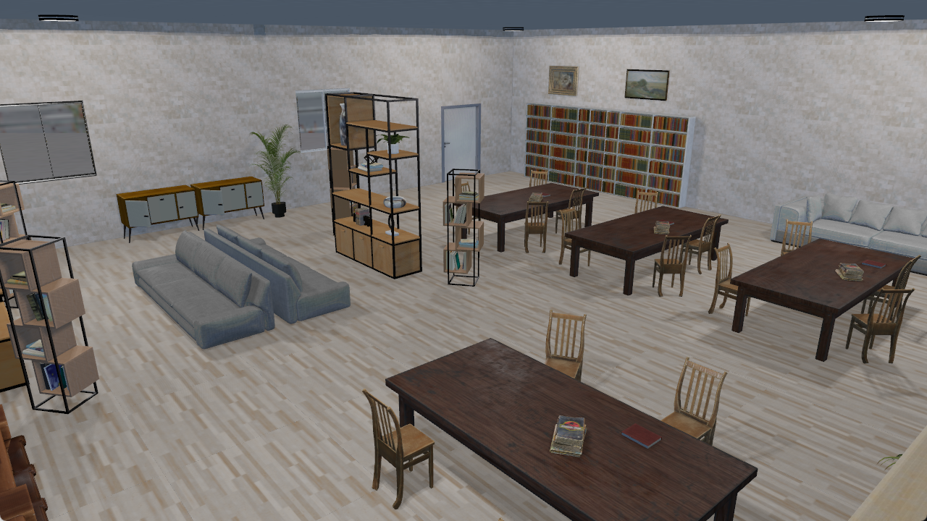
亮点四：交互摄像机
模拟一个虚拟相机。这个类封装了所有与相机相关的属性和功能：
定义相机的位置和朝向：通过位置、前向向量、上向量等来定义相机在3D世界中的状态。
控制相机移动：通过键盘输入（WASD、上下左右）来控制相机在场景中前后左右移动，以及上下移动。
控制相机视角：通过鼠标移动来控制相机的水平（Yaw）和垂直（Pitch）旋转，从而改变观察方向。
控制视野范围：通过鼠标滚轮来放大或缩小视野（类似变焦）。
生成视图矩阵：它根据相机的所有状态（位置、朝向等），生成一个视图矩阵（View Matrix）。这个矩阵是OpenGL渲染管线中的一个关键矩阵，它告诉OpenGL如何将3D世界中的物体投影到2D屏幕上，从而实现“从相机视角看世界”的效果。
01
02

Slide 14
04
总结、挑战与展望

Slide 15
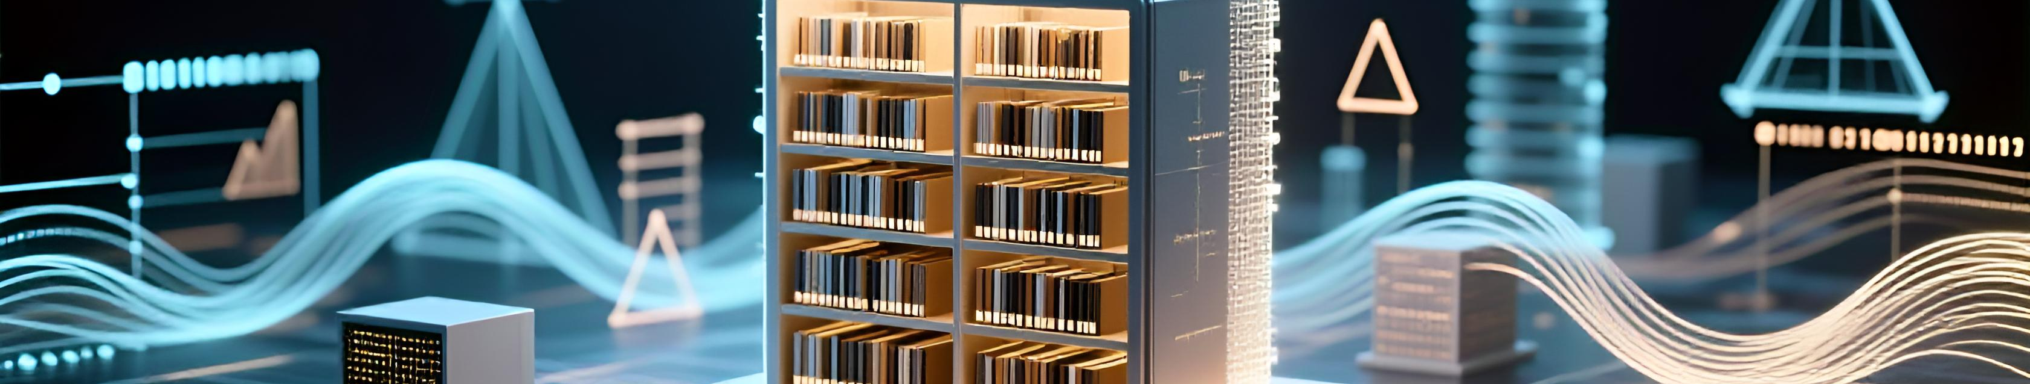
项目总结
核心目标达成
技术成果集成
团队工程价值
成功构建基于现代OpenGL渲染管线的高真实感微型图书馆交互场景，从静态展示升级为整合多项图形学技术的验证平台，全面验证技术落地可行性。
以基于物理的渲染（PBR）为核心，集成IBL环境光照、POM视差遮蔽映射实现材质物理正确表现；通过几何着色器与立方体贴图阴影增强空间层次，搭配自由摄像机控制系统提升交互体验。
采用模块化分工协作，将前沿图形学理论转化为稳定可维护代码；技术模块无缝整合，代码结构清晰，为后续功能扩展奠定坚实基础。

Slide 16
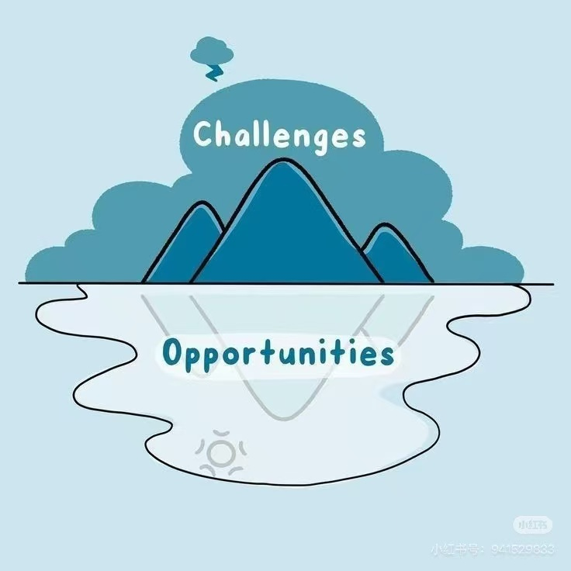
遇到的挑战
模型文件加载
由于每一个gltf文件的设计形式不同，在设计model.h 和mesh.h时必须要考虑所有可能出现的情况。有些gltf模型文件不存在金属度和粗糙度贴图甚至没有基础颜色贴图，其对应的金属度、粗糙度、基础颜色因子设置在gltf文件中，因此在使用Model处理模型材质时必须要考虑加载的模型是使用的纹理贴图还是纹理因子，亦或是两者都有用到。这同样影响着后续实施PBR光照模型的PBR片段着色器的设计。
为了更好的加载模型和渲染模型，我们构建了一个资源管理库。其可以储存项目中已经加载的模型，可以避免渲染模型时模型的重复加载，减少内存的开销并增强程序运行时的性能。

Slide 17

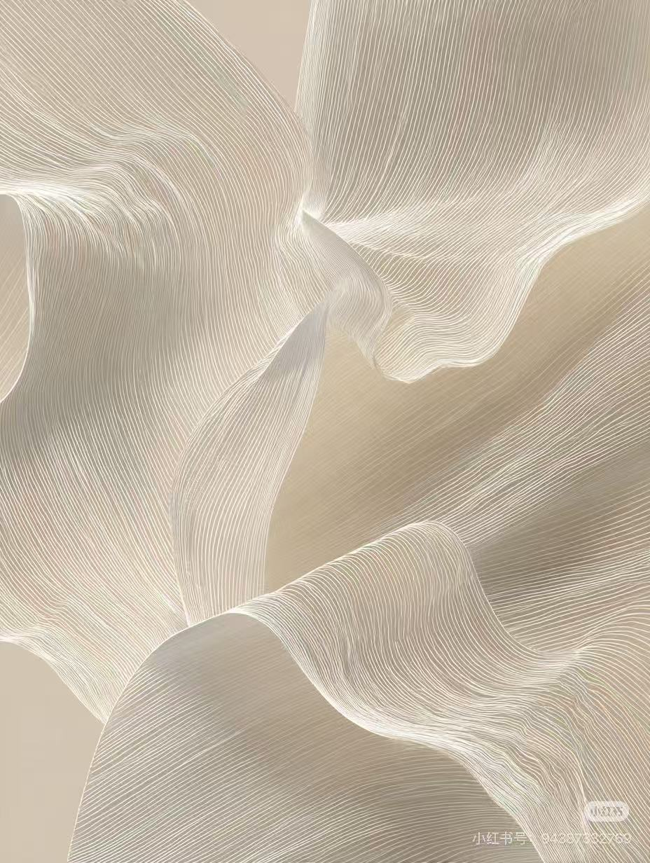
未来展望
加入动画模型
（如走动的研究员角色、自动开关的书架、旋转的地球仪、摆动的吊灯）。
实现精细化纹理
实现延迟渲染
加入模拟太阳的平行光及其阴影计算
加载更多模型，丰富完善场景

Slide 18
05
Q&A 与 GitHub

Slide 19
感谢垂听
第八小组
2025/12/25

